Slide 1
再探原电池
改“一锌三意”为“一锌一意”

Slide 2
一、设计原电池
选择合适的化学反应：
设计要点：
1、需要哪些仪器和药品；
2、如何判断化学能转化成了电能。

Slide 3
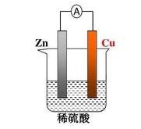
二、制作原电池
Cu片 √
有气泡 Zn不纯
Zn直接与硫酸反应
“一锌三意”

Slide 4
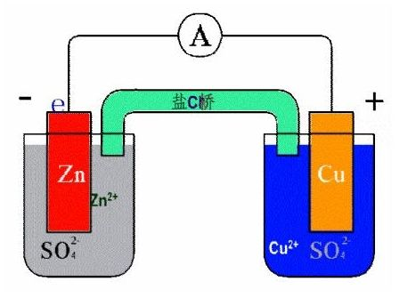
三、优化原电池
“一锌一意”

Slide 5
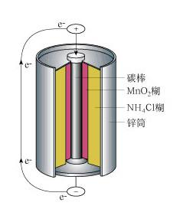
四、应用原电池
干电池、充电电池、燃料电池、电动汽车、节能环保电池

Slide 6
谢谢！

